Slide 1
贝叶斯
南开大学计算机学院
谢晋

Slide 2
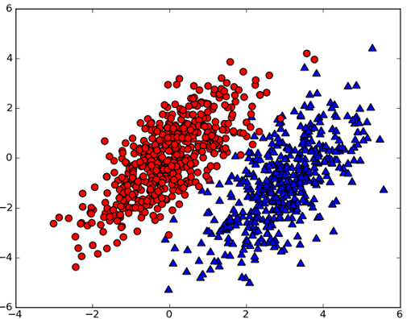
问题的提出
SVM？
决策树？
概率方法？

Slide 3
提纲
概率基本知识
概率分类
朴素贝叶斯分类器

Slide 4
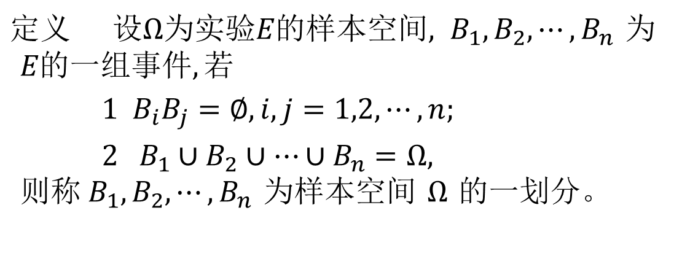
概率(回顾)
样本空间的划分
$$定义 设Ω为实验E的样本空间, B_{1},B_{2},⋯,B_{n} 为 \\ E的一组事件,若 \\ 1 B_{i}B_{j}=∅,i,j=1,2,⋯,n; \\ 2 B_{1}∪B_{2}∪⋯∪B_{n}=Ω, \\ {则称 B}_{1},B_{2},⋯,B_{n} 为样本空间 Ω 的一划分。$$

Slide 5
概率(回顾)
全概率公式

Slide 6
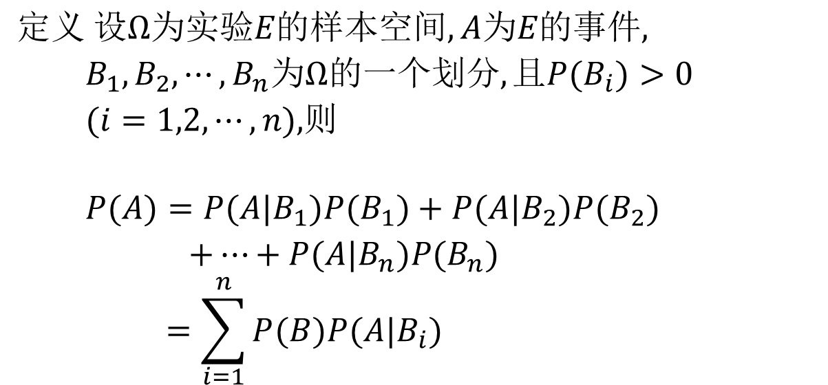
概率(回顾)
全概率公式
$$定义 设Ω为实验E的样本空间,A为E的事件, \\ B_{1},B_{2},⋯,B_{n}为Ω的一个划分,且P(B_{i})>0$$ $(i=1,2,⋯,n),$则
$$P(A)=P(A|B_{1})P(B_{1})+P(A|B_{2})P(B_{2}) \\ +⋯+P(A|B_{n})P(B_{n}) \\ =\sum_{i=1}^{n}{P(B})P(A|B_{i})$$

Slide 7

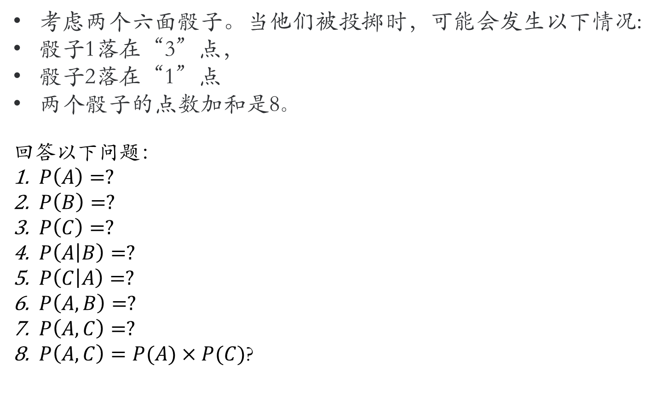
概率
考虑两个六面骰子。当他们被投掷时，可能会发生以下情况:
骰子1落在“3”点，
骰子2落在“1”点
两个骰子的点数加和是8。
回答以下问题：
$P\left(A\right)=?$
$P\left(B\right)=?$
$P\left(C\right)=?$
$P\left(A | B\right)=?$
$P\left(C | A\right)=?$
$P\left(A,B\right)=?$
$P\left(A,C\right)=?$
$P\left(A,C\right)=P(A)×P(C)$?

Slide 8
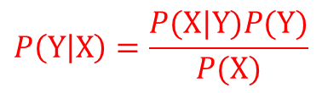
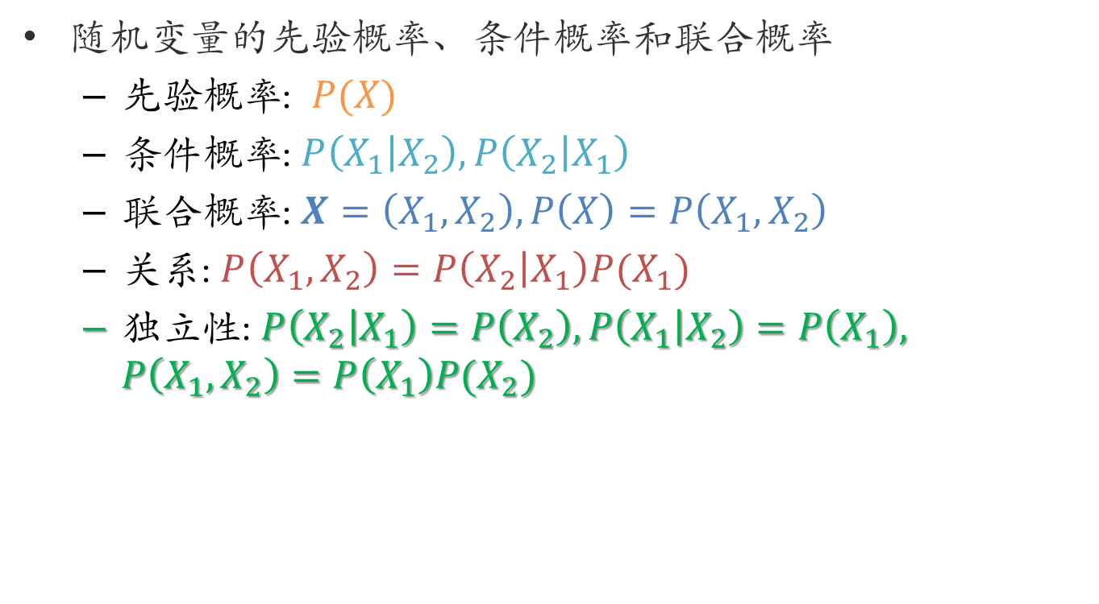
概率
随机变量的先验概率、条件概率和联合概率
先验概率: $P(X)$
条件概率: $P\left(X_{1} | X_{2}\right),P\left(X_{2} | X_{1}\right)$
联合概率: $X=\left(X_{1},X_{2}\right),P\left(X\right)=P\left(X_{1},X_{2}\right)$
关系: $P\left(X_{1},X_{2}\right)=P\left(X_{2} | X_{1}\right)P(X_{1})$
独立性: $P\left(X_{2} | X_{1}\right)=P\left(X_{2}\right),P\left(X_{1} | X_{2}\right)=P\left(X_{1}\right), P\left(X_{1},X_{2}\right)=P\left(X_{1}\right)P(X_{2})$
$$P\left(Y | X\right)=\frac{P(X|Y)P(Y)}{P(X)}$$

Slide 9
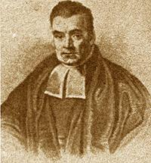
贝叶斯
贝叶斯(约1701-1761) Thomas Bayes，英国数学家。约1701年出生于伦敦，做过神甫。1742年成为英国皇家学会会员。1761年4月7日逝世。贝叶斯在数学方面主要研究概率论。他首先将归纳推理法用于概率论基础理论，并创立了贝叶斯统计理论，对于统计决策函数、统计推断、统计的估算等做出了贡献。他死后，理查德·普莱斯(Richard Price)于1763年将他的著作《机会问题的解法》(An essay towards solving a problem in the doctrine of chances)寄给了英国皇家学会，对于现代概率论和数理统计产生了重要的影响

Slide 10
贝叶斯决策论
贝叶斯决策就是在不完全情报下，对部分未知的状态用主观概率估计，然后用贝叶斯公式对发生概率进行修正，最后再利用期望值和修正概率做出最优决策。
贝叶斯决策理论方法是统计模型决策中的一个基本方法，其基本思想是：
已知类条件概率密度参数表达式和先验概率。
利用贝叶斯公式转换成后验概率。
根据后验概率大小进行决策分类

Slide 11
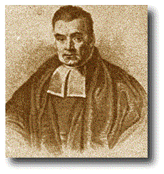
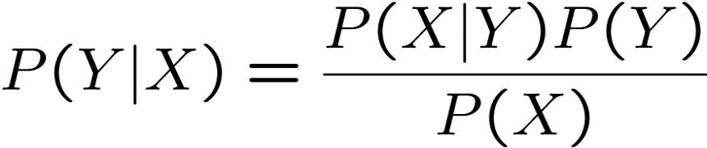
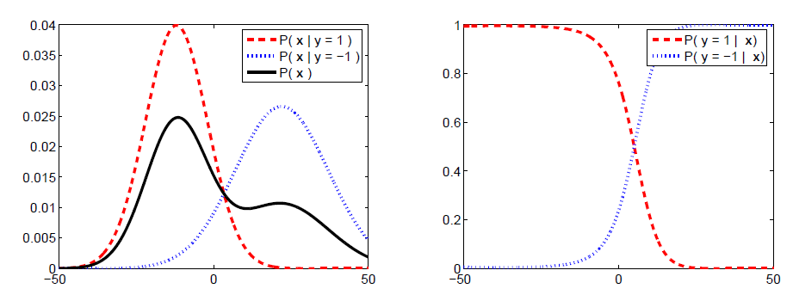

贝叶斯规则
$$后验=\frac{似然函数×先验}{证据}$$

Slide 12
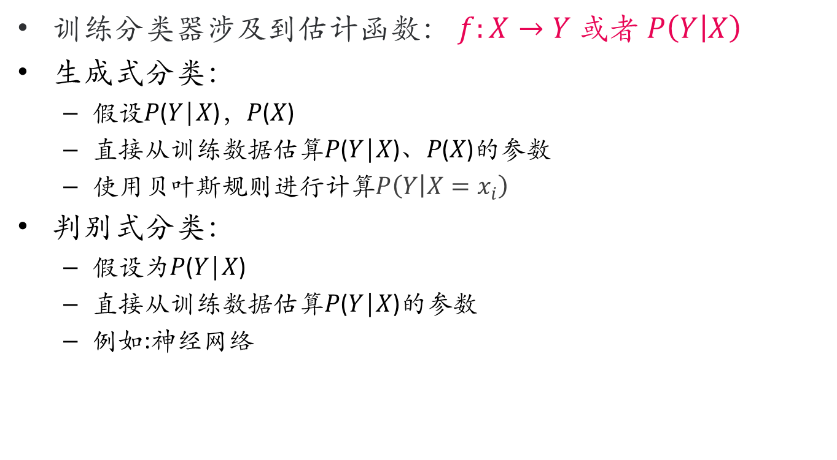
生成模型与判别模型
训练分类器涉及到估计函数： $f:X→Y$ 或者 $P\left(Y | X\right)$
生成式分类：
假设𝑃(𝑌│𝑋)，𝑃(𝑋)
直接从训练数据估算𝑃(𝑌│𝑋)、𝑃(𝑋)的参数
使用贝叶斯规则进行计算$P\left(Y | X=x_{i}\right)$
判别式分类：
假设为𝑃(𝑌│𝑋)
直接从训练数据估算𝑃(𝑌│𝑋)的参数
例如:神经网络

Slide 13
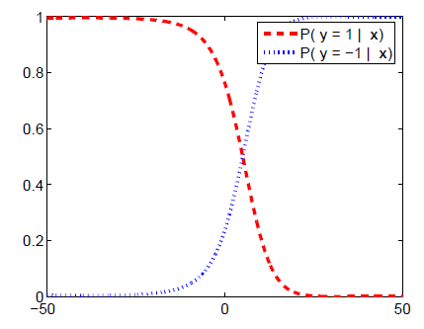
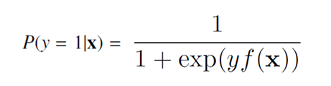
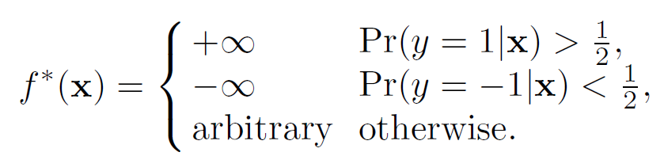
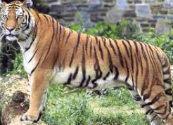
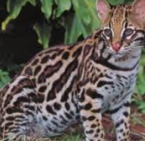
判别模型
逻辑回归
Color
Size
Texture
Weight
…

Slide 14






生成模型
建立分类的概率模型
$$P(C|X) C=c_{1},⋅⋅⋅,c_{L}\text{, }X =(X_{1},⋅⋅⋅,X_{n})$$
$$P\left(c_{1} | x\right)$$
$$P\left(c_{2} | x\right)$$
$$P\left(c_{L} | x\right)$$
Discriminative Probabilistic Classifier
$$x_{1}$$
$$x_{2}$$
$$x_{n}$$

Slide 15
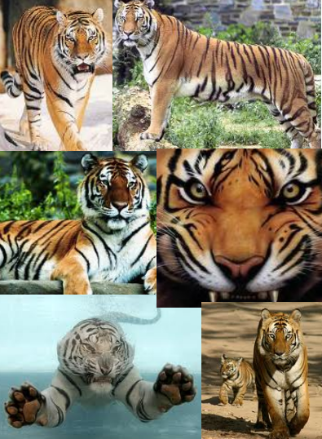

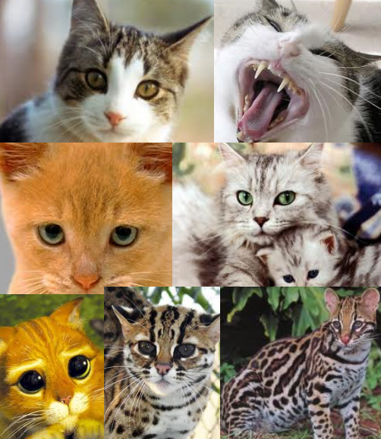
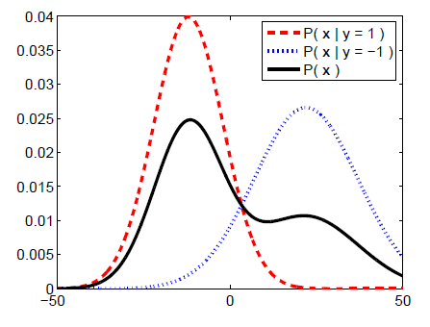
生成模型
Color
Size
Texture
Weight
…

Slide 16
构建分类器方法
a)直接建模一个分类规则
例如:决策树、感知器、支持向量机
b)对每个类内的数据建立概率模型
例子:朴素贝叶斯，基于模型的分类器
a) 是判别分类的例子
b) 是概率分类的例子

Slide 17
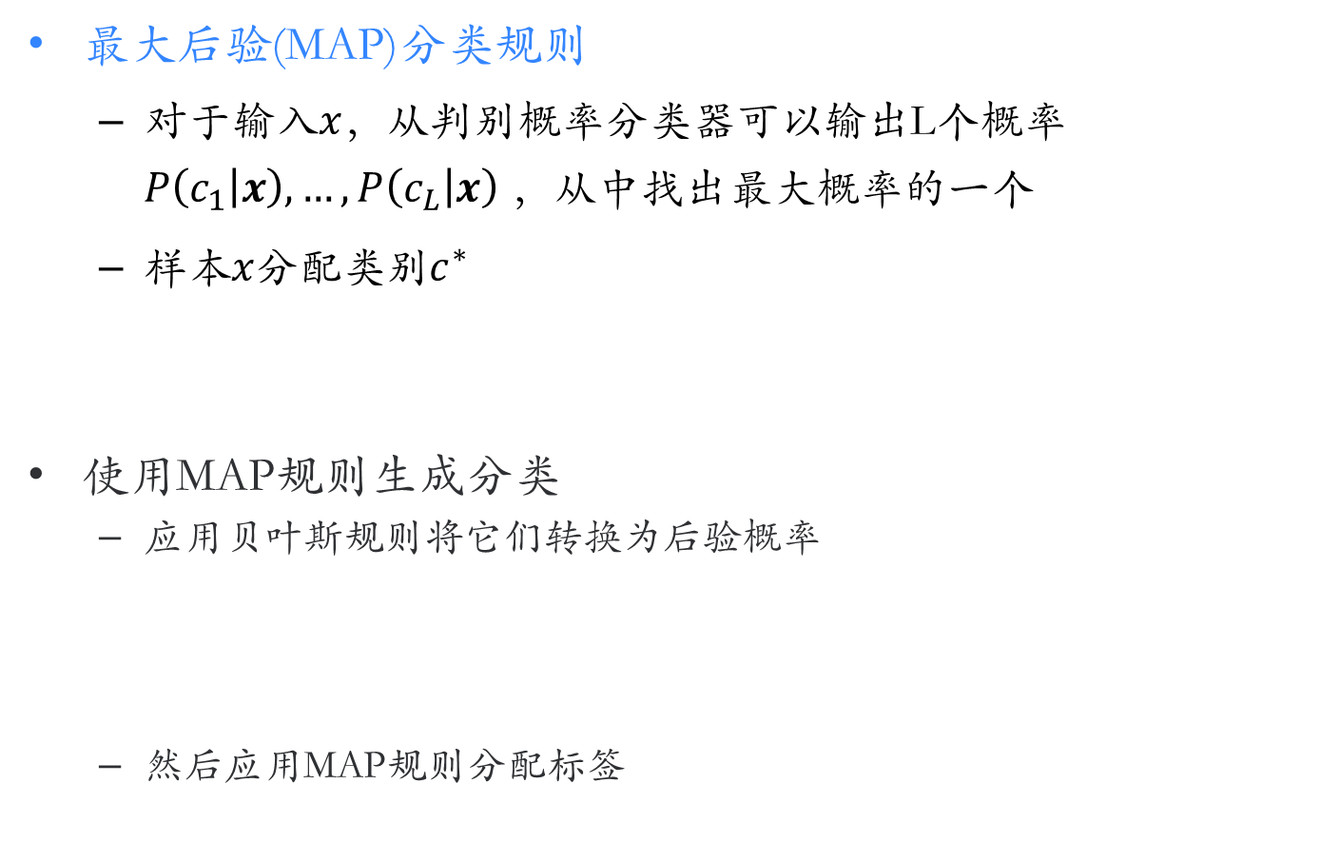
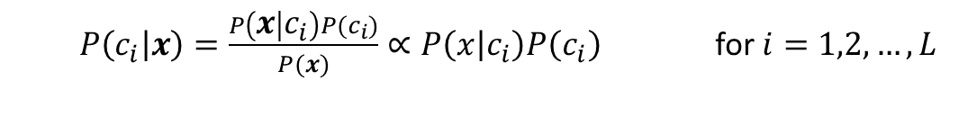
概率分类原则
最大后验(MAP)分类规则
对于输入𝑥，从判别概率分类器可以输出L个概率$P\left(c_{1} | x\right),…,P\left(c_{L} | x\right)$，从中找出最大概率的一个
样本𝑥分配类别$c^{∗}$
使用MAP规则生成分类
应用贝叶斯规则将它们转换为后验概率
然后应用MAP规则分配标签
$P\left(c_{i} | x\right)=\frac{P\left(x | c_{i}\right)P(c_{i})}{P(x)}∝P\left(x | c_{i}\right)P\left(c_{i}\right)$ for $i=1,2,…,L$
所有L 概率共有因子

Slide 18

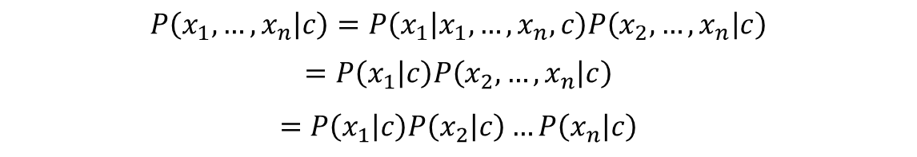
朴素贝叶斯（Naïve Bayes）
贝叶斯分类
难点:学习联合概率$P\left(x_{1},…,x_{n} | c\right)$往往是不可行的!
朴素贝叶斯分类
假设(naïve)所有输入特征都是类条件独立的!
$P\left(c | x\right)∝P\left(x | c\right)P\left(c\right)=P\left(x_{1},…,x_{n} | c\right)P(c)$ for $c=c_{1},…,c_{L}$
$$P\left(x_{1},…,x_{n} | c\right)=P\left(x_{1} | x_{1},…,x_{n},c\right)P\left(x_{2},…,x_{n} | c\right)$$
$$=P\left(x_{1} | c\right)P\left(x_{2},…,x_{n} | c\right)$$
$$=P\left(x_{1} | c\right)P\left(x_{2} | c\right)…P\left(x_{n} | c\right)$$

Slide 19

朴素贝叶斯
使用MAP分类规则：如果样本$x^{′}=\left(a_{1},a_{2},…,a_{n}\right)$ 满足以下条件
则样本$x^{′}$属于类别$c^{∗}$
$\left[P\left(a_{1} | c^{∗}\right)…P\left(a_{n} | c^{∗}\right)\right]P\left(c^{∗}\right)>\left[P\left(a_{1} | c\right)…P\left(a_{n} | c\right)\right]P\left(c\right)$, $c≠c^{∗},c=c_{1},…,c_{L}$

Slide 20
基本方法
训练数据集：
由X和Y的联合概率分布P(X,Y)独立同分布产生
朴素贝叶斯通过训练数据集学习联合概率分布P(X,Y) ，
即先验概率分布：
条件概率分布：

Slide 21
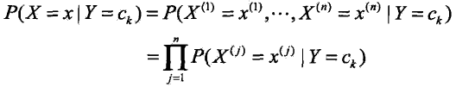


基本方法
条件独立性假设：
贝叶斯定理：
代入上式：

Slide 22

基本方法
贝叶斯分类器：
分母对所有c_{k}都相同：

Slide 23


后验概率最大化的含义
朴素贝叶斯法将实例分到后验概率最大的类中，等价于期望风险最小化，
假设选择0-1损失函数：f(X)为决策函数
期望风险函数：
取条件期望：

Slide 24
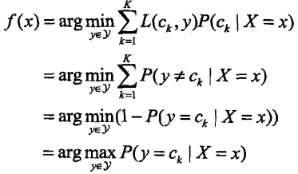

后验概率最大化的含义
只需对X=x逐个极小化，得：
推导出后验概率最大化准则：

Slide 25





朴素贝叶斯法
学习与分类算法Naïve Bayes Algorithm：
输入：
训练数据集
第i个样本的第j个特征
第j个特征可能取的第l个值
输出：
$x_{i}$ 的分类

Slide 26
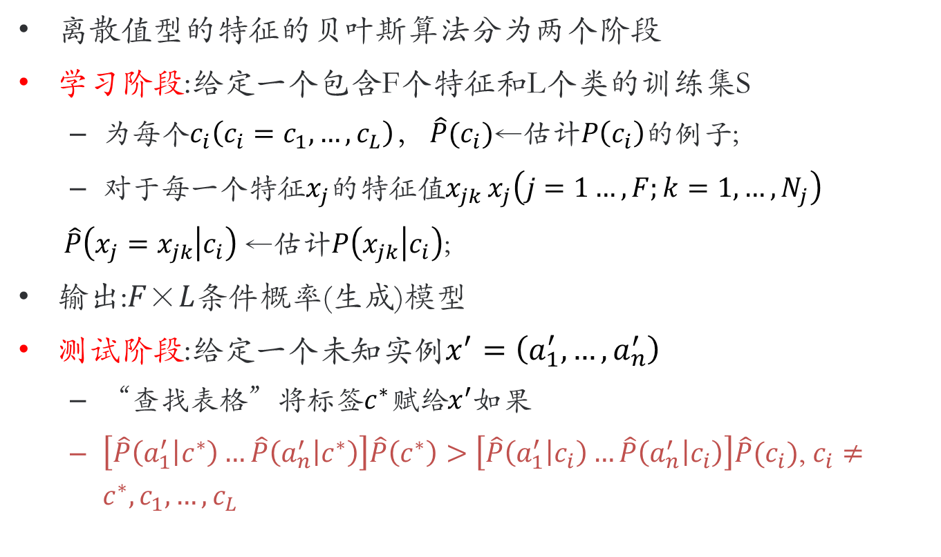
朴素贝叶斯
离散值型的特征的贝叶斯算法分为两个阶段
学习阶段:给定一个包含F个特征和L个类的训练集S
为每个$c_{i}\left(c_{i}=c_{1},…,c_{L}\right)$， $\hat{P}(c_{i})$←估计$P\left(c_{i}\right)$的例子;
对于每一个特征$x_{j}$的特征值$x_{jk}$ $x_{j}\left(j=1…,F;k=1,…,N_{j}\right)$
$\hat{P}\left(x_{j}=x_{jk} | c_{i}\right)$←估计$P\left(x_{jk} | c_{i}\right)$;
输出:𝐹×𝐿条件概率(生成)模型
测试阶段:给定一个未知实例$x^{′}=\left(a_{1}^{′},…,a_{n}^{′}\right)$
“查找表格”将标签$c^{∗}$赋给$x^{′}$如果
$\left[\hat{P}\left(a_{1}^{′} | c^{∗}\right)…\hat{P}\left(a_{n}^{′} | c^{∗}\right)\right]\hat{P}\left(c^{∗}\right)>\left[\hat{P}\left(a_{1}^{′} | c_{i}\right)…\hat{P}\left(a_{n}^{′} | c_{i}\right)\right]\hat{P}(c_{i})$, $c_{i}≠c^{∗},c_{1},…,c_{L}$

Slide 27


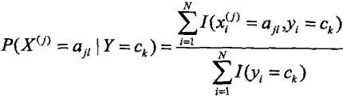
朴素贝叶斯法的参数估计
步骤：
1. 计算先验概率和条件概率
先验概率P(Y=c_{k})的极大似然估计是：
设第j个特征x^{(j)}可能取值的集合为：
条件概率的极大似然估计：

Slide 28



朴素贝叶斯法的参数估计
步骤：
2.对于给定的实例
计算
3. 确定x的类别

Slide 29
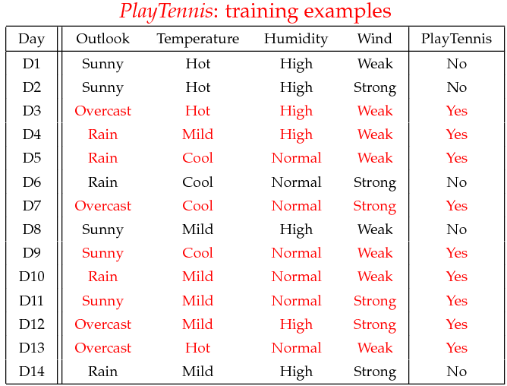
例子

Slide 30
例子
P(Play=Yes) = 9/14
P(Play=No) = 5/14
Temperature | Play=Yes | Play=No
Hot | 2/9 | 2/5
Mild | 4/9 | 2/5
Cool | 3/9 | 1/5
Outlook | Play=Yes | Play=No
Sunny | 2/9 | 3/5
Overcast | 4/9 | 0/5
Rain | 3/9 | 2/5
Wind | Play=Yes | Play=No
Strong | 3/9 | 3/5
Weak | 6/9 | 2/5
Humidity | Play=Yes | Play=No
High | 3/9 | 4/5
Normal | 6/9 | 1/5

Slide 31
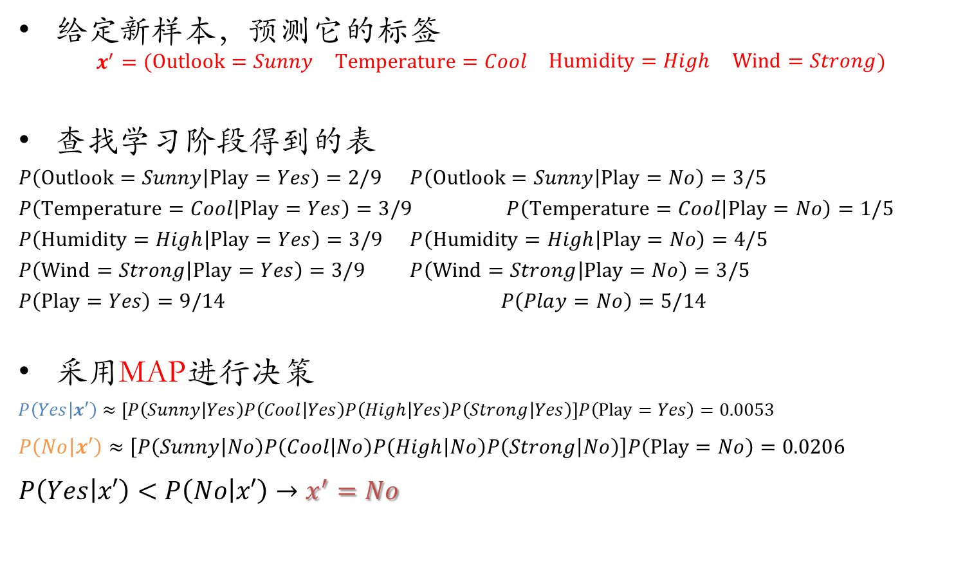
例子
给定新样本，预测它的标签
$$x^{′}=\left(\begin{matrix}Outlook=Sunny & Temperature=Cool & \begin{matrix}Humidity=High & Wind=Strong\end{matrix}\end{matrix}\right)$$
查找学习阶段得到的表
$P\left(Outlook=Sunny | Play=Yes\right)=2/9$ $P\left(Outlook=Sunny | Play=No\right)=3/5$
$P\left(Temperature=Cool | Play=Yes\right)=3/9$ $P\left(Temperature=Cool | Play=No\right)=1/5$
$P\left(Humidity=High | Play=Yes\right)=3/9$ $P\left(Humidity=High | Play=No\right)=4/5$
$P\left(Wind=Strong | Play=Yes\right)=3/9$ $P\left(Wind=Strong | Play=No\right)=3/5$
$P\left(Play=Yes\right)=9/14$ $P\left(Play=No\right)=5/14$
采用MAP进行决策
$$P\left(Yes | x′\right)≈\left[P\left(Sunny | Yes\right)P\left(Cool | Yes\right)P\left(High | Yes\right)P\left(Strong | Yes\right)\right]P\left(Play=Yes\right)=0.0053$$
$$P\left(No | x′\right)≈\left[P\left(Sunny | No\right)P\left(Cool | No\right)P\left(High | No\right)P\left(Strong | No\right)\right]P\left(Play=No\right)=0.0206$$
$$P\left(Yes | x′\right)<P\left(No | x′\right)→x^{′}=No$$

Slide 32

连续型取值特征的贝叶斯
连续值特征可以取无数个取值
条件概率通常是用正态分布建模的
$$\hat{P}\left(x_{j} | c_{i}\right)=\frac{1}{\sqrt{2πσ_{ij}}}exp\left(−\frac{{\left(x_{j}−μ_{ji}\right)}^{2}}{2σ_{ji}^{2}}\right)$$
$μ_{ji}$:属于类别$c=c_{i}$的样本中特征$x_{j}$ 的均值
$σ_{ij}$: 属于类别$c=c_{i}$的样本中特征$x_{j}$ 的标准差

Slide 33
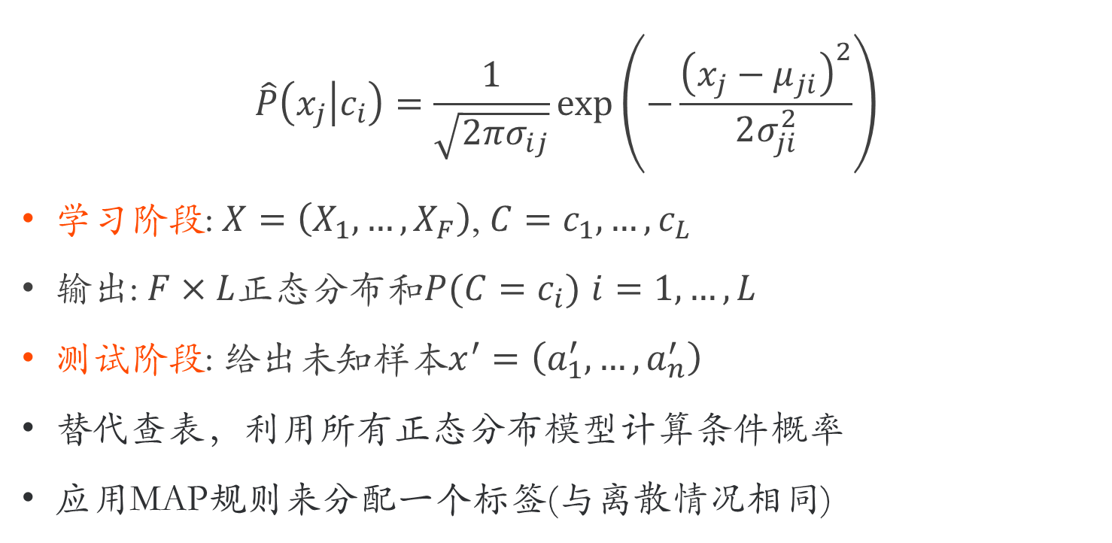
连续型特征的贝叶斯
$$\hat{P}\left(x_{j} | c_{i}\right)=\frac{1}{\sqrt{2πσ_{ij}}}exp\left(−\frac{{\left(x_{j}−μ_{ji}\right)}^{2}}{2σ_{ji}^{2}}\right)$$
学习阶段: $X=\left(X_{1},…,X_{F}\right)$, $C=c_{1},…,c_{L}$
输出: $F×L$正态分布和$P(C=c_{i})$ $i=1,…,L$
测试阶段: 给出未知样本$x^{′}=\left(a_{1}^{′},…,a_{n}^{′}\right)$
替代查表，利用所有正态分布模型计算条件概率
应用MAP规则来分配一个标签(与离散情况相同)

Slide 34
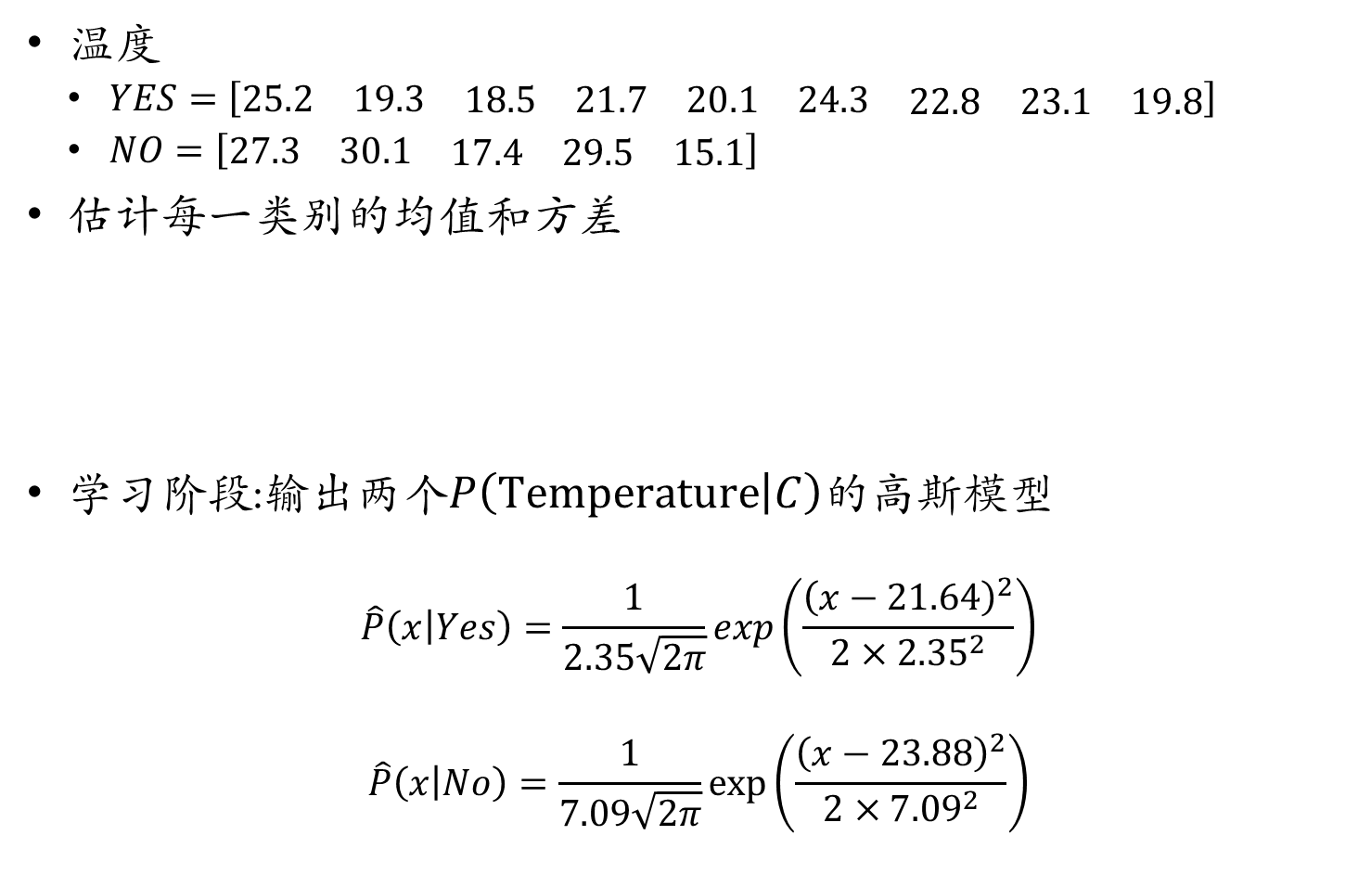
连续型特征的贝叶斯
温度
$YES=\left[\begin{matrix}25.2 & 19.3 & \begin{matrix}18.5 & 21.7 & \begin{matrix}20.1 & 24.3 & \begin{matrix}22.8 & 23.1 & 19.8\end{matrix}\end{matrix}\end{matrix}\end{matrix}\right]$
$NO=\left[\begin{matrix}27.3 & 30.1 & \begin{matrix}17.4 & 29.5 & 15.1\end{matrix}\end{matrix}\right]$
估计每一类别的均值和方差
学习阶段:输出两个$P\left(Temperature | C\right)$的高斯模型
$$\hat{P}\left(x | Yes\right)=\frac{1}{2.35\sqrt{2π}}exp\left(\frac{{\left(x−21.64\right)}^{2}}{2×{2.35}^{2}}\right)$$
$$\hat{P}\left(x | No\right)=\frac{1}{7.09\sqrt{2π}}exp\left(\frac{{\left(x−23.88\right)}^{2}}{2×{7.09}^{2}}\right)$$
$$μ=\frac{1}{N}\sum_{n=1}^{N}{x_{n}}$$ | $$σ^{2}=\frac{1}{N}\sum_{n=1}^{N}{{\left(x_{n}−μ\right)}^{2}}$$ | $$μ_{Yes}=21.64$$ | $$σ_{Yes}=2.35$$
 |  | $$μ_{No}=23.88$$ | $$σ_{No}=7.09$$

Slide 35
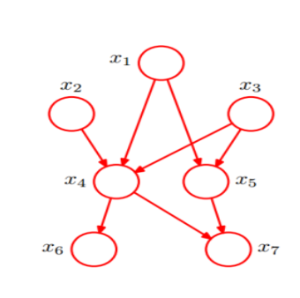
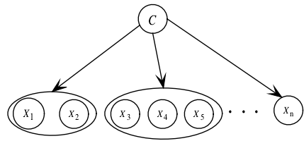

其他问题
违反独立假设
对于现实世界中的许多任务，
尽管如此，naïve Bayes还是出奇地好!
$$P(X_{1},⋅⋅⋅,X_{n}|C) ≠ P(X_{1}|C)⋅⋅⋅P(X_{n}|C)$$

Slide 36
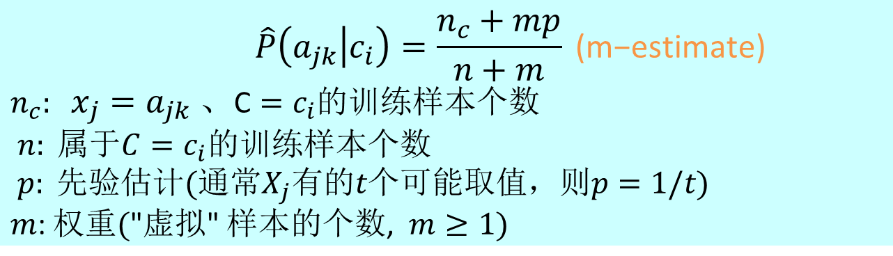
其他问题
零条件概率问题
当没有示例包含属性值时，就会出现这种问题
作为补救措施，条件概率可以采用以下策估计用
$\hat{P}\left(x_{1} | c_{i}\right)…\hat{P}\left(a_{jk} | c_{i}\right)…\hat{P}\left(x_{n} | c_{i}\right)=0$ for $x_{j}=a_{jk}, \hat{P}\left(a_{jk} | c_{i}\right)=0$
$$\hat{P}\left(a_{jk} | c_{i}\right)=\frac{n_{c}+mp}{n+m} \text{(}\text{m}\text{−}\text{estimate}\text{)}$$ $n_{c}: { x}_{j}=a_{jk} 、\text{C}=c_{i}$的训练样本个数 $n: 属于C=c_{i}$的训练样本个数 $$p: 先验估计(通常X_{j}有的t个可能取值，则p=1/t) \\ m\text{: }权重(\text{"}虚拟\text{" }样本的个数\text{, }m≥1)$$

Slide 37

例子
打网球例子: $P\left(outlook=overcast | play=No\right)=0$
增加 $m$ “虚拟” 样本 ($m$: 可调, 不大于训练样本的1% )
假设$增加m=1$ “虚拟” 样本进行估计
“Outlook” 特征有3取值，所以$p=1/3$
重新估计 $P\left(outlook=overcast | play=No\right)$
$$P\left(outlook=overcast | play=No\right)=\frac{0+1∗\left(\frac{1}{3}\right)}{5+1}=\frac{1}{18}$$
$P\left(outlook=sunny | play=No\right)=\frac{3+1∗\left(\frac{1}{3}\right)}{5+1}=\frac{5}{9}$ $P\left(outlook=rain | play=No\right)=\frac{2+1∗\left(\frac{1}{3}\right)}{5+1}=\frac{7}{18}$

Slide 38
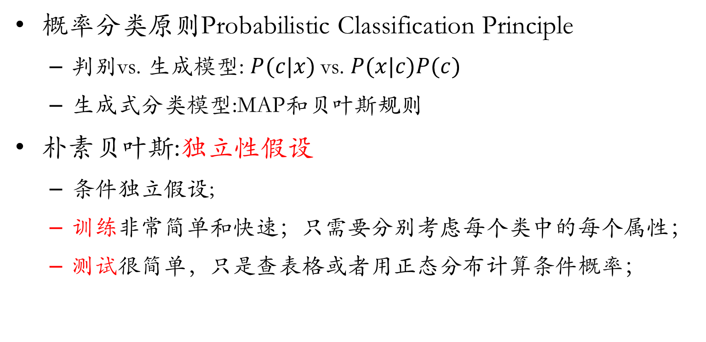
总结
概率分类原则Probabilistic Classification Principle
判别vs. 生成模型: $P(c|x)$vs. $P(x|c)P(c)$
生成式分类模型:MAP和贝叶斯规则
朴素贝叶斯:独立性假设
条件独立假设;
训练非常简单和快速；只需要分别考虑每个类中的每个属性；
测试很简单，只是查表格或者用正态分布计算条件概率；

Slide 39
总结
朴素贝叶斯是一种流行的生成分类器模型
朴素贝叶斯的性能可以与大多数最先进的分类器竞争，即使在违反独立性假设的情况下；
它有许多成功的应用，例如垃圾邮件过滤；
是集成学习中一个很好的基础学习者的候选；
除了分类，naïve Bayes可以做更多……

Slide 40
Q&A?

